Slide 1

SISTEM APLIKASI “SINGLE DATA SYSTEM”
PEMERINTAH PROVINSI JAWA TENGAH
TAHUN 2017
DINAS KOMUNIKASI DAN INFORMATIKA
PROVINSI JAWA TENGAH

Slide 2
DASAR
Peraturan Gubernur Jawa Tengah Nomor 52 Tahun 2016
Bahwa dalam rangka mendukung perencanaan pembangunan yang berkualitas dan pengendalian pembangunan yang efektif, diperlukan adanya pengelolaan data yang akurat, mutakhir, terintegrasi, lengkap, akuntabel, dinamis, handal, mudah diakses dan berkelanjutan, serta ditunjang dengan analisis yang mendalam, tajam, dan komprehensif

Slide 3
“SINGLE DATA SYSTEM”
Pedoman Bagi Pemda, Pemkab/Kota, Pemdes & para Pemangku Kepentingan dlm Pelaksanaan Penyusunan Dokumen Perencanaan, Pelaksanaan, Pengendalian, Monitoring, Evaluasi & Pelaporan Pembangunan Berbasis Data Yang Akurat & Koordinasi untuk Perencanaan Pembangunan Multipihak.

Slide 4
HARAPAN
MENJADI SUMBER INFORMASI YANG CEPAT, TEPAT DAN AKURAT YANG DISAMPAIKAN KEPADA PEMANGKU KEPENTINGAN UNTUK MENYUSUN LANGKAH DAN STRATEGI DALAM MELAKUKAN PEMBANGUNAN DI JAWA TENGAH

Slide 5

KONSEP “SDS” ?
PENUNJUKAN WALI DATA UNTUK MASING-MASING JENIS DATA SEKTORAL
INTEGRASI ANTARA SISTEM APLIKASI YANG DIMILIKI OLEH “WALI DATA” DENGAN APLIKASI SINGLE DATA SISTEM DENGAN MEKANISME “WEBSERVICE”
PENYERAGAMAN MEKANISME TEKNIS “WEBSERVICE” AGAR MEMUDAHKAN PROSES INTEGRASI SISTEM

Slide 6
Teknis penyeragaman
x/y | val
y1 | val(y1)
y2 | val(y2)
y3 | val(y3)
y4 | val(y4)
yn | val(yn)
x/y | x1 | x2 | x3 | x4 | xn
y1 | val(x1,y1) | val(x2,y1) | val(x3,y1) | val(x4,y1) | val(xn,y1)
y2 | val(x1,y2) | val(x2,y2) | val(x3,y2) | val(x4,y2) | val(xn,y2)
y3 | val(x1,y3) | val(x2,y3) | val(x3,y3) | val(x4,y3) | val(xn,y3)
y4 | val(x1,y4) | val(x2,y4) | val(x3,y4) | val(x4,y4) | val(xn,y4)
yn | val(x1,yn) | val(x2,yn) | val(x3,yn) | val(x4,yn) | val(xn,yn)

Slide 7
SISTEM APLIKASI “SINGLE DATA SYSTEM”
DASHBOARD
KESEHATAN
LINGK. HIDUP
PARIWISATA
SOSIAL
ENERGI
PANGAN
MARITIM
EKONOMI
INDUSTRI
INFRASTRUKTUR
TATA KELOLA PEMERINTAHAN
PENDIDIKAN & KEBUDAYAAN

Slide 8
Tujuan
Mempermudah pimpinan dalam melakukan pemetaan permasalahan pembangunan
Mempermudah pimpinan dalam mendapatkan data/informasi yang diperlukan untuk analisis perencanaan pembangunan
Mempermudah pimpinan dalam memantau capaian indikator kinerja Renstra/RPJMD
Mempermudah mendapatkan data statistik sektoral
Meningkatkan informasi pelayanan publik
Meningkatkan keterbukaan informasi publik

Slide 9
ALUR SYSTEM SDS
SERVER “SDS”
TAMPILKAN GRAFIK
SERVER OPD
MENGIRIM DATA
“WEBSERVICE”
SIMPAN BERKALA
DOWNLOAD DATA
BERBAGI DATA
REALTIME ANTAR SISTEM
(TIDAK ADA PROSES INPUT DATA)

Slide 10
Jadwal Kegiatan Pembangunan Aplikasi
NO | TAHAPAN KEGIATAN | BULAN
 |  | I |  |  |  | II
 |  | MINGGU |  |  |  | MINGGU
 |  | 1 | 2 | 3 | 4 | 1 | 2 | 3 | 4
1 | Studi Kelayakan
2 | Analisa Studi
3 | Analisa dan Perancangan Sistem
4 | Pelaporan Awal
5 | Pembangunan Aplikasi
6 | User tester dan trial error
7 | Evaluasi atas trial error
8 | Perbaikan atas evaluasi yang dibuat
9 | Implementasi
10 | Pelatihan
11 | Pelaporan Akhir
12 | Selesai

Slide 11
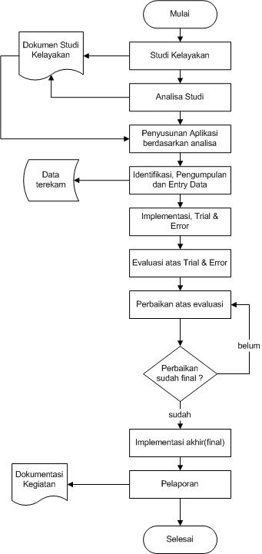
ALUR KERJA SISTEM

Slide 12
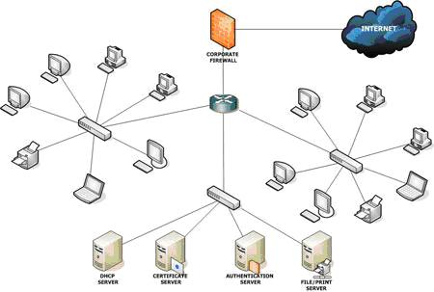
Desain jaringan

Slide 13
Desain Perangkat Lunak
Perangkat Lunak Server : Linux / UNIX BSD
Perangkat Lunak Web Server : Apache 2.x
Perangkat Lunak Database : MySQL
Perangkat Lunak Client : Linux, MyIE, Mozilla, FireFox, IE
Bahasa Pemprograman : PHP v5.6, HTML 5, CSS v3
Framework Website : Code Ignitter 3.0
Framework Javascript : Jquery

Slide 14
Desain database
Bersifat RDBMS (Relational Database)
Dapat memuat data hingga triliunan record
Dapat diakses dalam jaringan LAN maupun WAN
Bebas lisensi
Mempunyai feature Database level high-end seperti :
  Stored Procedure
  Triggers
  Views
  Sub Querys

Slide 15
Tahapan kegiatan
Tahapan penyusunan sistem
Tahapan pelatihan
Tahapan pendampingan
Tahapan Entry Data
Tahapan maintenance dan pemeliharaan data

Slide 16
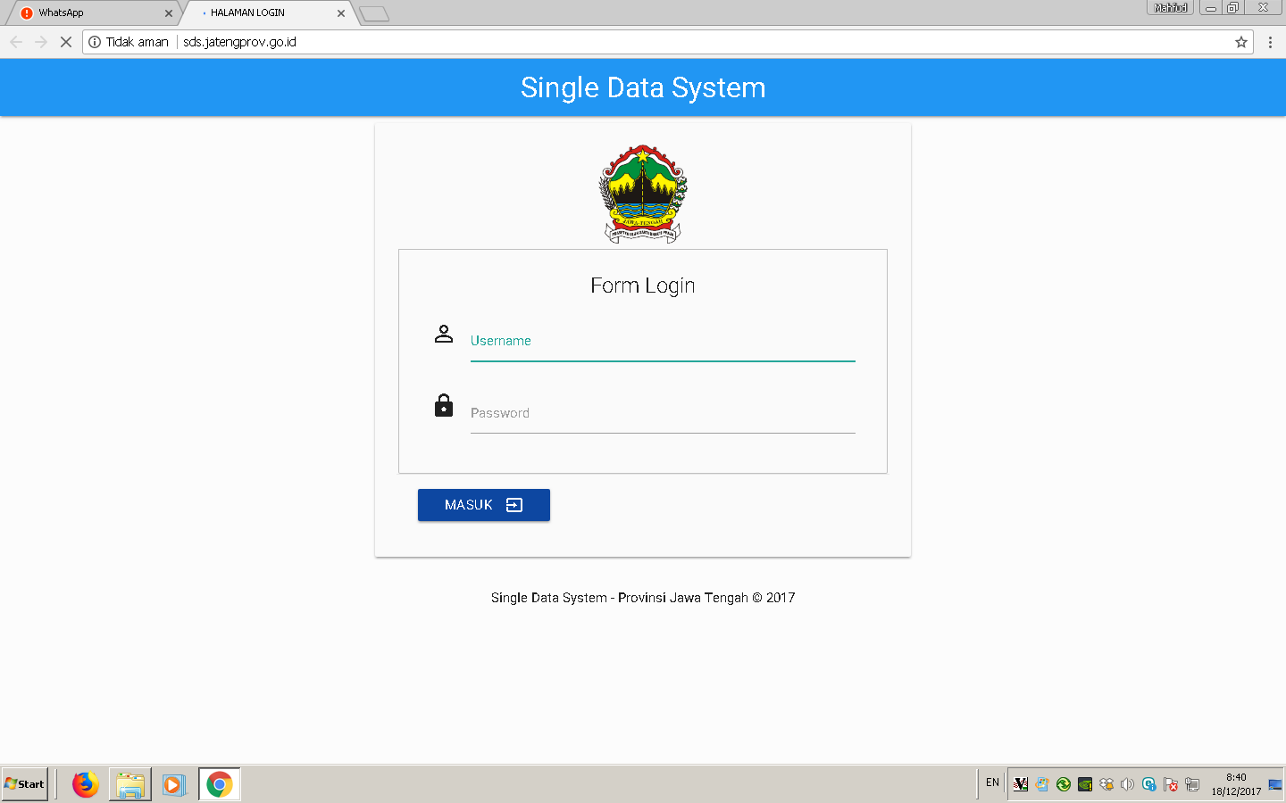
Sistem Aplikasi “Single Data System”
(https://sds.jatengprov.go.id/)

Slide 17
